Slide 1


Primer Foro Internacional
“Innovación de la Justicia en el Mundo”
Maestro Netzaí Sandoval Ballesteros
Titular del IFDP
Noviembre 2020
Notes:
Página 1

Slide 2
Reestructura del IFDP
Dirección General
Unidad de Defensa Penal
Unidad de Asesoría Jurídica
Unidad de Litigio Estratégico en Derechos Humanos
Unidad de Supervisión, Evaluación y Servicio Civil de Carrera
Unidad de Administración y Apoyo Operativo
Secretaría Técnica de Combate a la Tortura, Tratos Crueles e Inhumanos
Secretaría Técnica de Consulta Normativa y Gestión Intrainstitucional
Secretaría Técnica de Vinculación con la Sociedad
Secretaría Técnica de Cooperación Interinstitucional
Dirección General

Slide 3
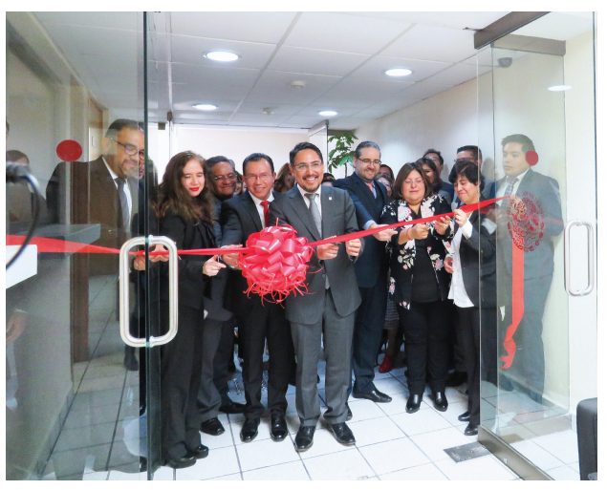
Delegaciones
El IFDP cuenta con delegaciones en todos los estados del país, aprobándose en 2019 la creación de las 5 faltantes: Aguascalientes, Campeche, Colima, Hidalgo y Tlaxcala.

Slide 4
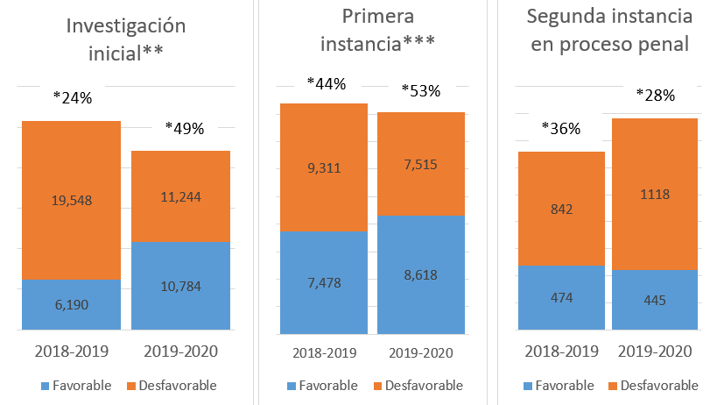
Índice de resultados del Sistema de Justicia Penal Acusatorio
*Porcentaje de efectividad.
**Incluye actuaciones en sede ministerial hasta formulación de imputación.
***Incluye etapa de investigación complementaria, intermedia y juicio.

Slide 5
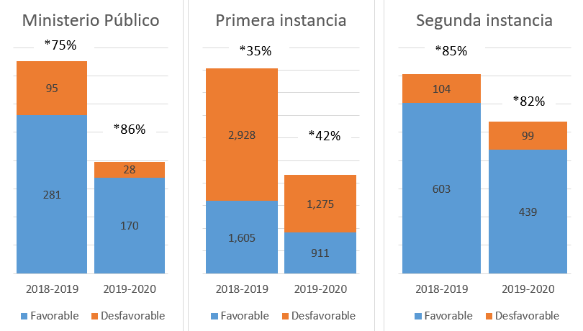
Índice de resultados del Sistema de Justicia Penal Tradicional
*Porcentaje de efectividad

Slide 6
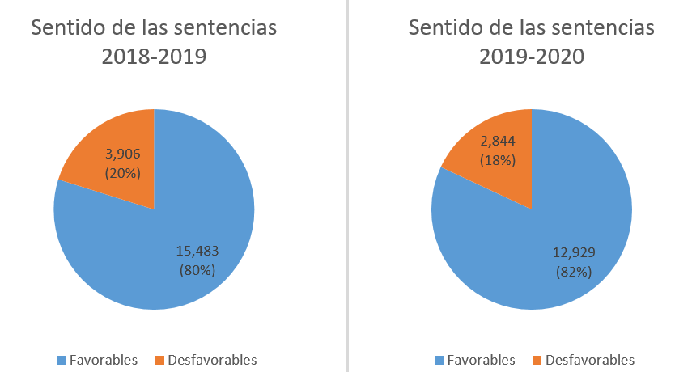
Índice de efectividad en asesoría jurídica
20.15%
85.51%
79.85%
* Al 31 de mayo de 2020

Slide 7
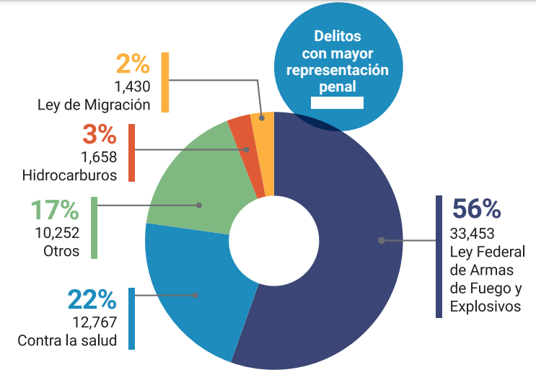
Delitos con mayor representación penal
* Al 31 de mayo de 2020
Notes:
Página 4

Slide 8
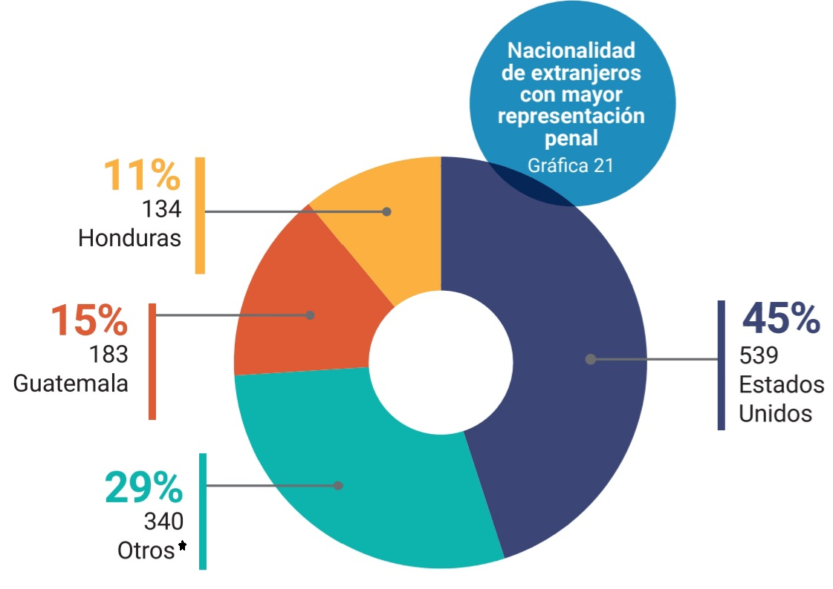
Criminalización de la pobreza
* Al 31 de mayo de 2020

Slide 9
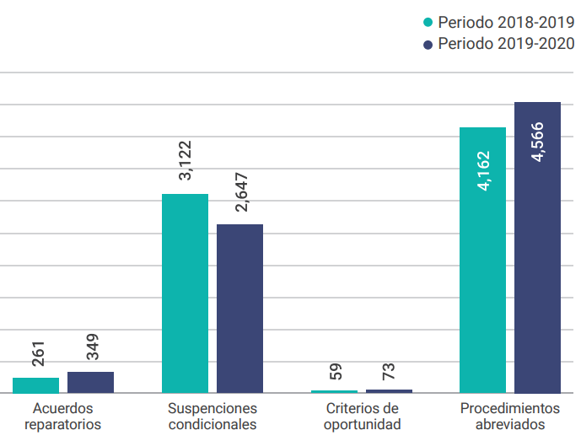
Soluciones alternas y terminación anticipada
Aumento 10%
Disminución 15%
Aumento 30%
Aumento 20%
Notes:
Página 6

Slide 10
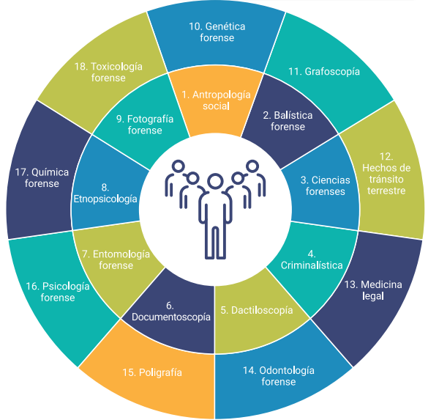
Área de Ciencias Forenses
10 especialistas
394 servicios (asesorías, opiniones técnicas y dictámenes)
27 casos atraídos
18 especialidades
* Al 31 de mayo de 2020
Notes:
Página 10

Slide 11
Servicio de DEFENSATEL
DEFENSATEL
800 2242426
* Al 31 de mayo de 2020

Slide 12
Servicio de Primer Contacto y servicio de citas
Primer contacto:
A partir del 24 de enero de 2020 se comenzó a otorgar a nivel nacional.
4,607 orientaciones en todo el país.
Citas:
A partir del 29 de agosto de 2019, se programan de manera obligatoria.
25,923 a nivel nacional.
* Al 31 de mayo de 2020
Notes:
Página 11

Slide 13
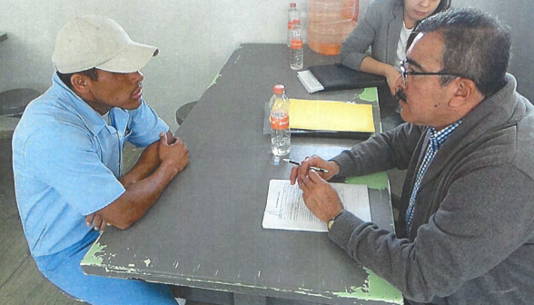
Visitas carcelarias y brigadas
Visitas
2018-2019: 115, 036
2019-2020: 108,993
Brigadas
2018-2019: 3,441
2019-2020: 2,134
* Al 31 de mayo de 2020
Notes:
Páginas 12 y 13

Slide 14
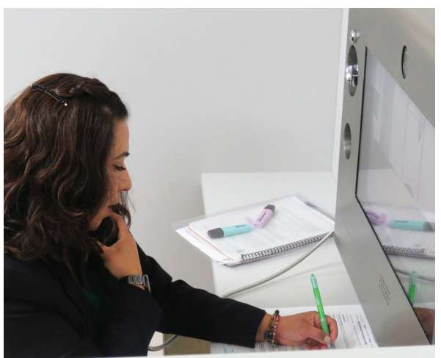
Televisitas
A partir de marzo de 2020 se realizan visitas carcelarias a distancia.
30 videoconferencias al 31 de mayo de 2020.

Slide 15
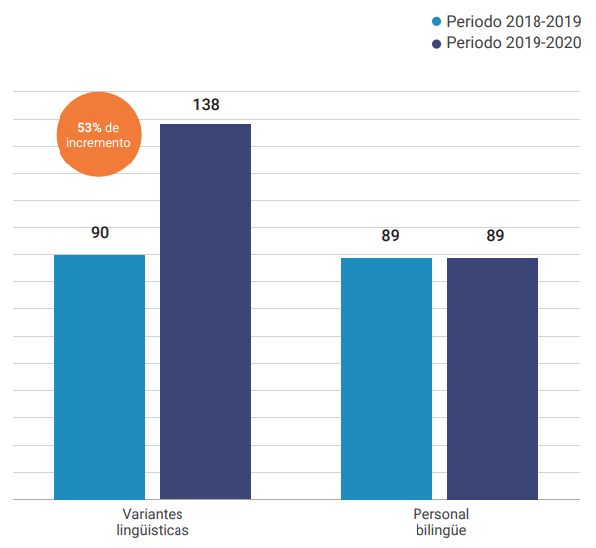
Personal bilingüe del IFDP
89 intérpretes
138 variantes lingüísticas
* Al 31 de mayo de 2020
Notes:
Página 16

Slide 16
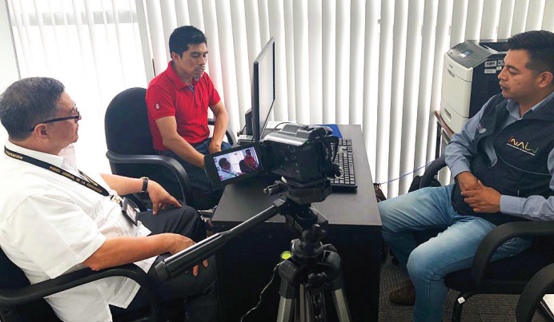
Acreditación del personal hablante de lenguas indígenas
59 personas evaluadas
10 personas designadas como evaluadoras
28 lenguas acreditadas
* Al 31 de mayo de 2020

Slide 17
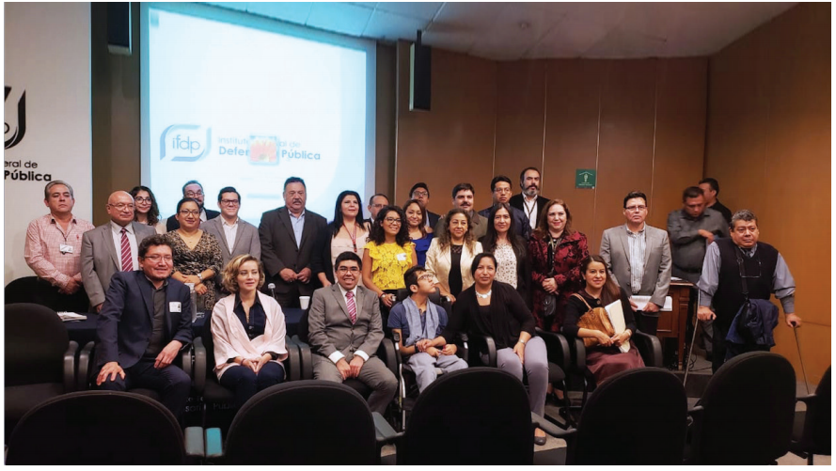
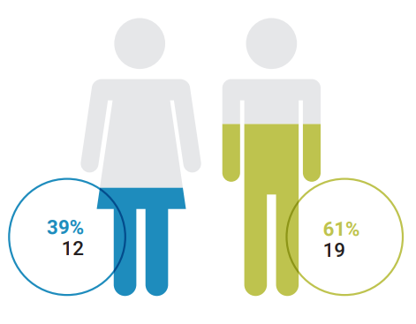
Asesoras y asesores jurídicos especializados en atención a personas con discapacidad
Total: 31
* Al 31 de mayo de 2020
Notes:
Páginas 17 y 18

Slide 18
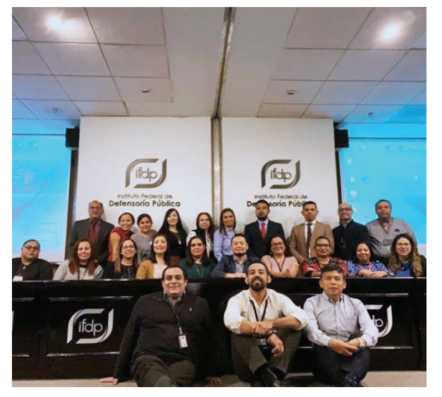
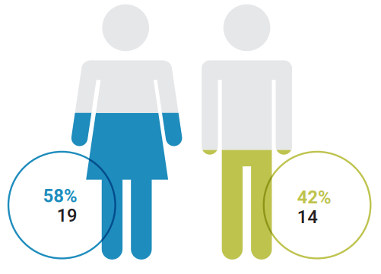
Asesoras y asesores jurídicos especializados en movilidad y sujetos a protección internacional
Total: 33
* Al 31 de mayo de 2020

Slide 19
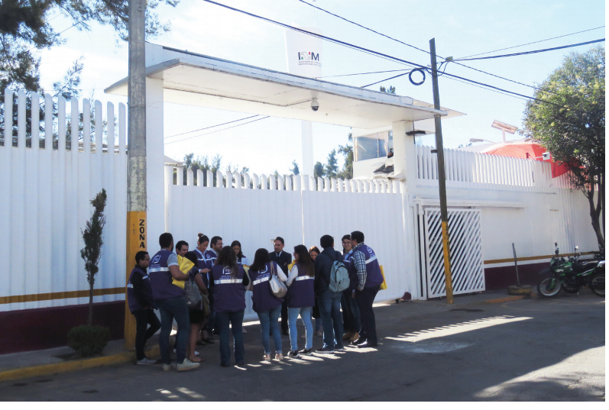
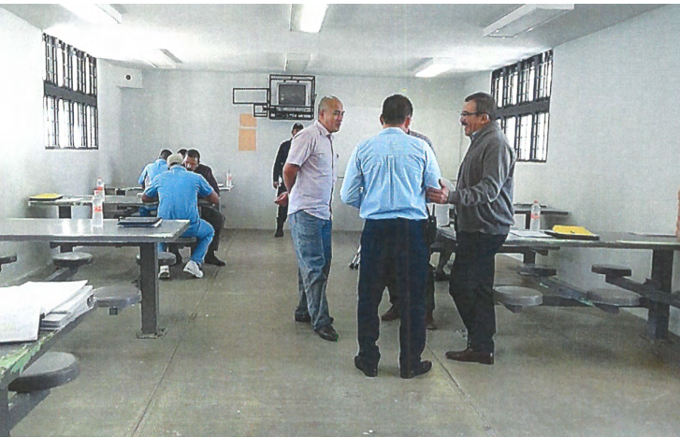
Defensa del interés legítimo del IFDP
Negativas de ingreso a estaciones migratorias
Calendarización de brigadas en los CEFERESOS
A partir de noviembre de 2019, se efectuaron 7 brigadas, beneficiando a 1,708 personas.

Slide 20
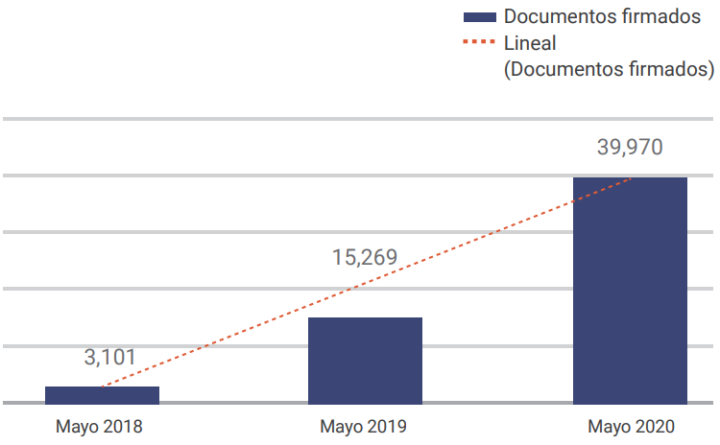
Firma Electrónica (FIREL)
Hubo un incremento de 13 veces el número de documentos firmados en comparación con el 2018

Slide 21
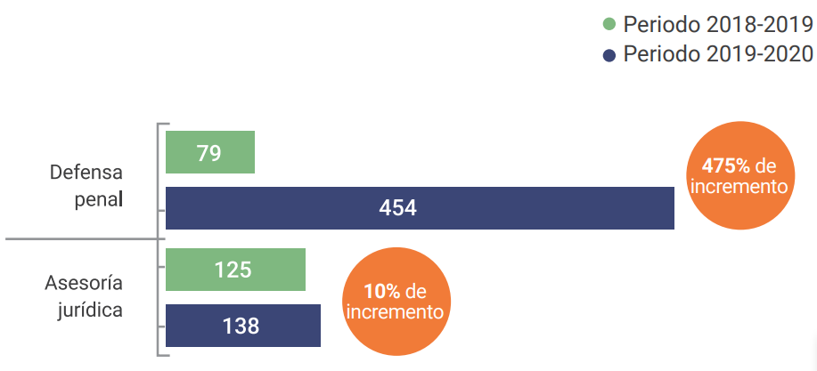
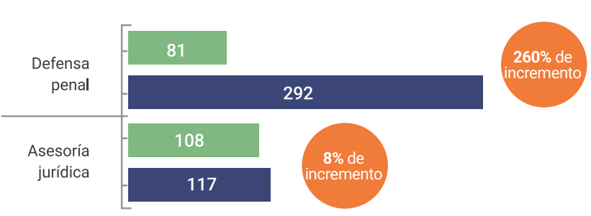
Evaluación
Supervisión
* Al 31 de mayo de 2020

Slide 22
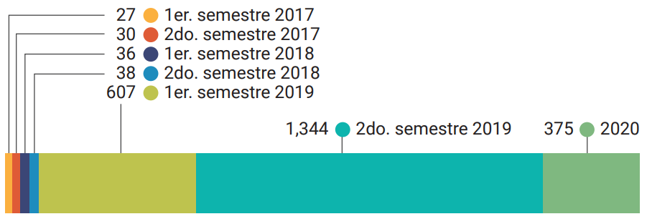
Días económicos
Entre el 1er y 2do semestre de 2019, hubo un incremento del 220%
* Al 31 de mayo de 2020

Slide 23
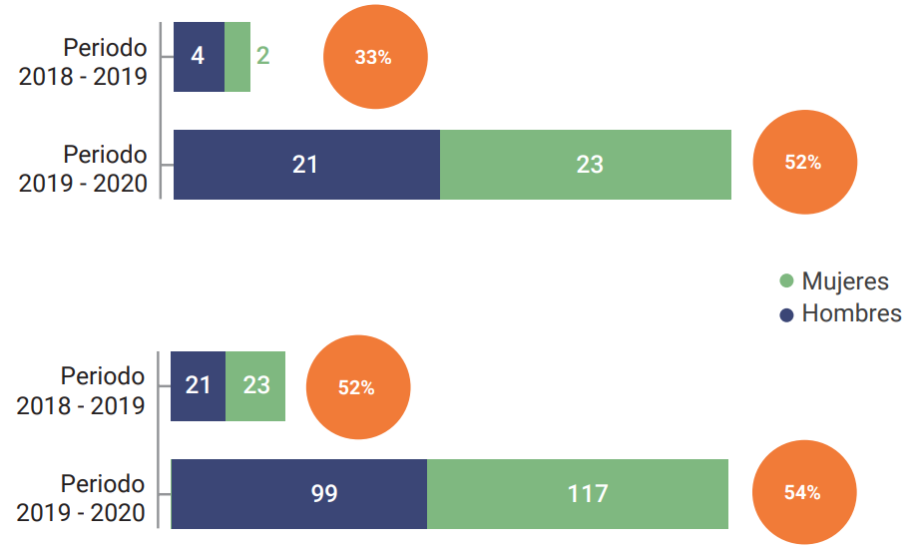
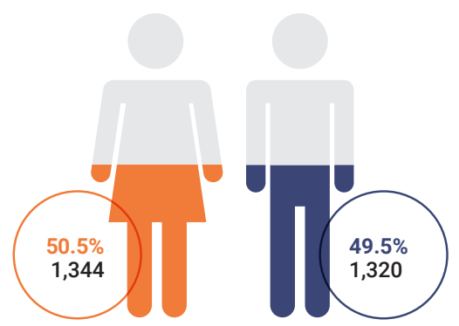
Paridad de género en contrataciones
Mandos superiores
Total del personal
Mandos medios

Slide 24



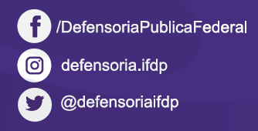
DEFENSATEL
800 2242426
Correo: dg.ifdp@correo.cjf.gob.mx

